Slide 1





PHÒNG GD & ĐT QUẬN LONG BIÊN
TRƯỜNG TIỂU HỌC PHÚC LỢI
MÔN: TOÁN
BẢNG NHÂN 5

Slide 2






Yêu cầu cần đạt:
Hình thành bảng nhân 5, biết đếm thêm 5.
Vận dụng bảng nhân 5 vào tính nhẩm.
Giải bài toán thực tế liên quan đến bảng nhân 5.
Notes:
Thầy cô gõ mục tiêu theo bài giảng của mình vào ô text

Slide 4

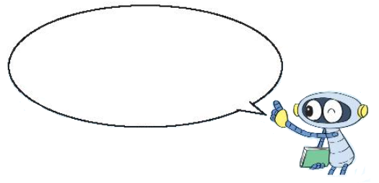
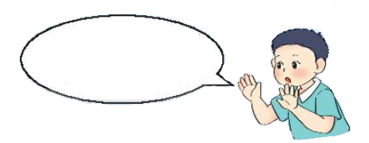
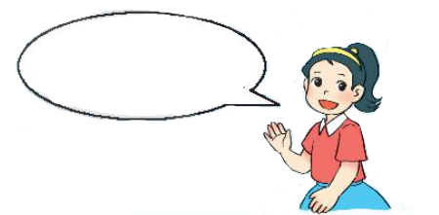
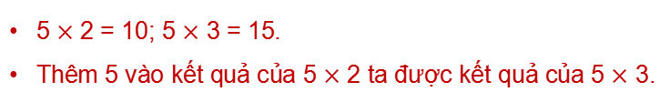



Năm được lấy một lần là năm, ta có năm nhân một bằng năm.
a)
5 $×$ 1 = 5
Năm nhân hai bằng mười.
5 + 5 = 10
5 $×$ 2 = 10
Năm nhân ba bằng mười lăm.
5 + 5 + 5 = 15
5 $×$ 3 = 15
Nhận xét:
5 $×$ 2 = 10; 5 $×$ 3 = 15.
Thêm 5 vào kết quả của 5 $×$ 2 ta được kết quả của 5 $×$ 3.

Slide 5
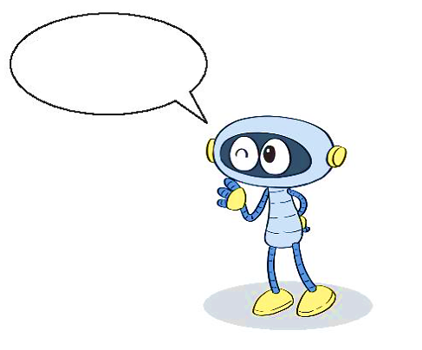
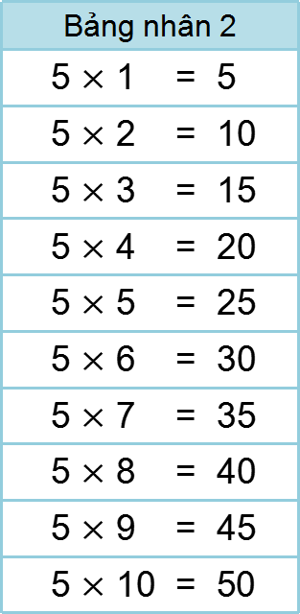
Bảng nhân 2
5 $×$ 1 = 5
5 $×$ 2 = 10
5 $×$ 3 = 15
5 $×$ 4 = 20
5 $×$ 5 = 25
5 $×$ 6 = 30
5 $×$ 7 = 35
5 $×$ 8 = 40
5 $×$ 9 = 45
5 $×$ 10 = 50
b) Hoàn thành bảng nhân 5
Năm nhân mười bằng năm mươi.
?
?
Nhận xét:
Thừa số thứ nhất đều là số 5.
Thừa số thứ hai là các số tự nhiên tăng dần từ 1 đến 10.
Tích là các số tăng dần hơn kém nhau 5 đơn vị từ 5 đến 50.
?
?
?
?

Slide 7
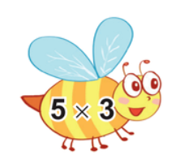
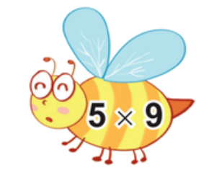


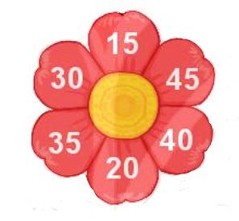


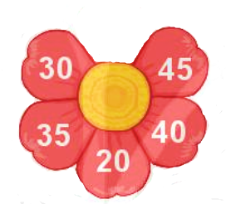
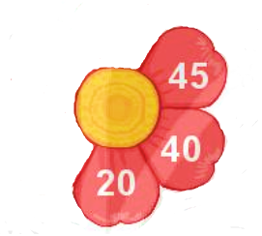
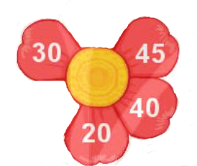
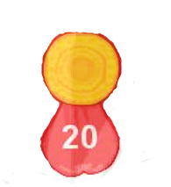
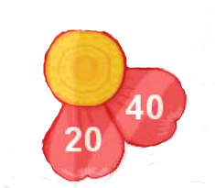
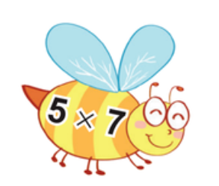




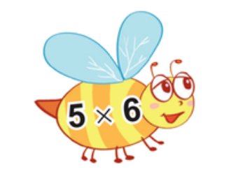
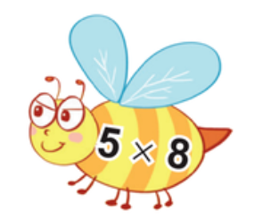
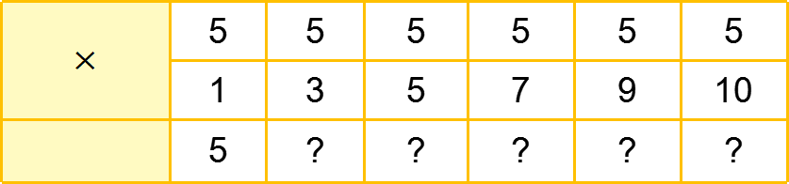
$$×$$ | 5 | 5 | 5 | 5 | 5 | 5
 | 1 | 3 | 5 | 7 | 9 | 10
 | 5 | ? | ? | ? | ? | ?
1
Số
?
15
25
35
45
50
2
Tìm cánh hoa cho ong đậu.

Slide 8

Chúc các thầy cô mạnh khoẻ
Chúc các con chăm ngoan

